Slide 1
Turve
Juho Härkönen

Slide 2
Turpeen luokittelu
-Suomessa turve on määritelty hitaasti uusiutuvaksi biomassaksi, sillä sen uusiutumisaika on 2000- 3000 vuotta.
-Turve ei ole fossiilinen polttoaine, mutta ilmastopolitiikassa sitä käsitellän samalla tavoin kuin fossiilisia polttoaineita eli turpeen polton päästöjen katsotaan lisäävän ilmakehän kasvihuonekaasupitoisuutta.
-Turvetta ei myöskään lueta uusiutuvien energialähteiden joukkoon.

Slide 3
-Energiantuotannossa käytetään sekä jyrsin- että palaturvetta.
-Energiakäyttöön sopii pitkälle maatunut ja siten runsaasti energiaa sisältävä turve, jota on soiden keski- ja alakerroksissa.

Slide 4
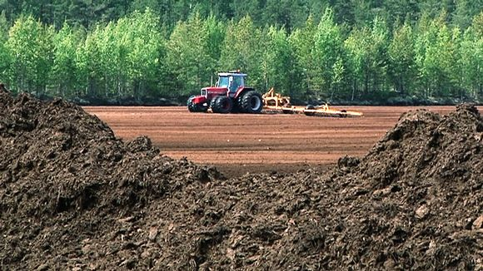
-Energiaturpeen osuus Suomen vuotuisesta energian kokonaiskulutuksesta on vaihdellut viime vuosina 6 – 7 % välillä.

Slide 5
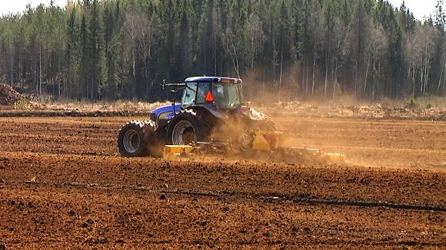
Raaka-aineen hankinta
-suomessa on turvemaita yhteensä noin 9 miljoonaa hehtaaria.
- Turpeen energiavarat ovat suurimmat Lapin, Pohjois-Pohjanmaan, Kainuun ja Pohjois-Karjalan maakunnissa.

Slide 6
Ympäristövaikutukset
-Turpeen polton päästöt muodostuvat hiilidioksidin lisäksi lähinnä rikkidioksidista, typen oksideista, pölymäisestä tuhkasta ja tuhkaan sitoutuvista raskasmetalleista. Näiden pitoisuudet ovat pienemmät kuin kivihiilen, mutta suuremmat kuin puupolttoaineiden.

Slide 7
Lähteet
Google kuvahaku, youtube ja turve/energiateollisuus
video

